Slide 1
Datathon 2024
Hey, Inteligencia
2024
Reto
Hey Banco
Datathon 2024
mayo

Slide 2




Slide 3



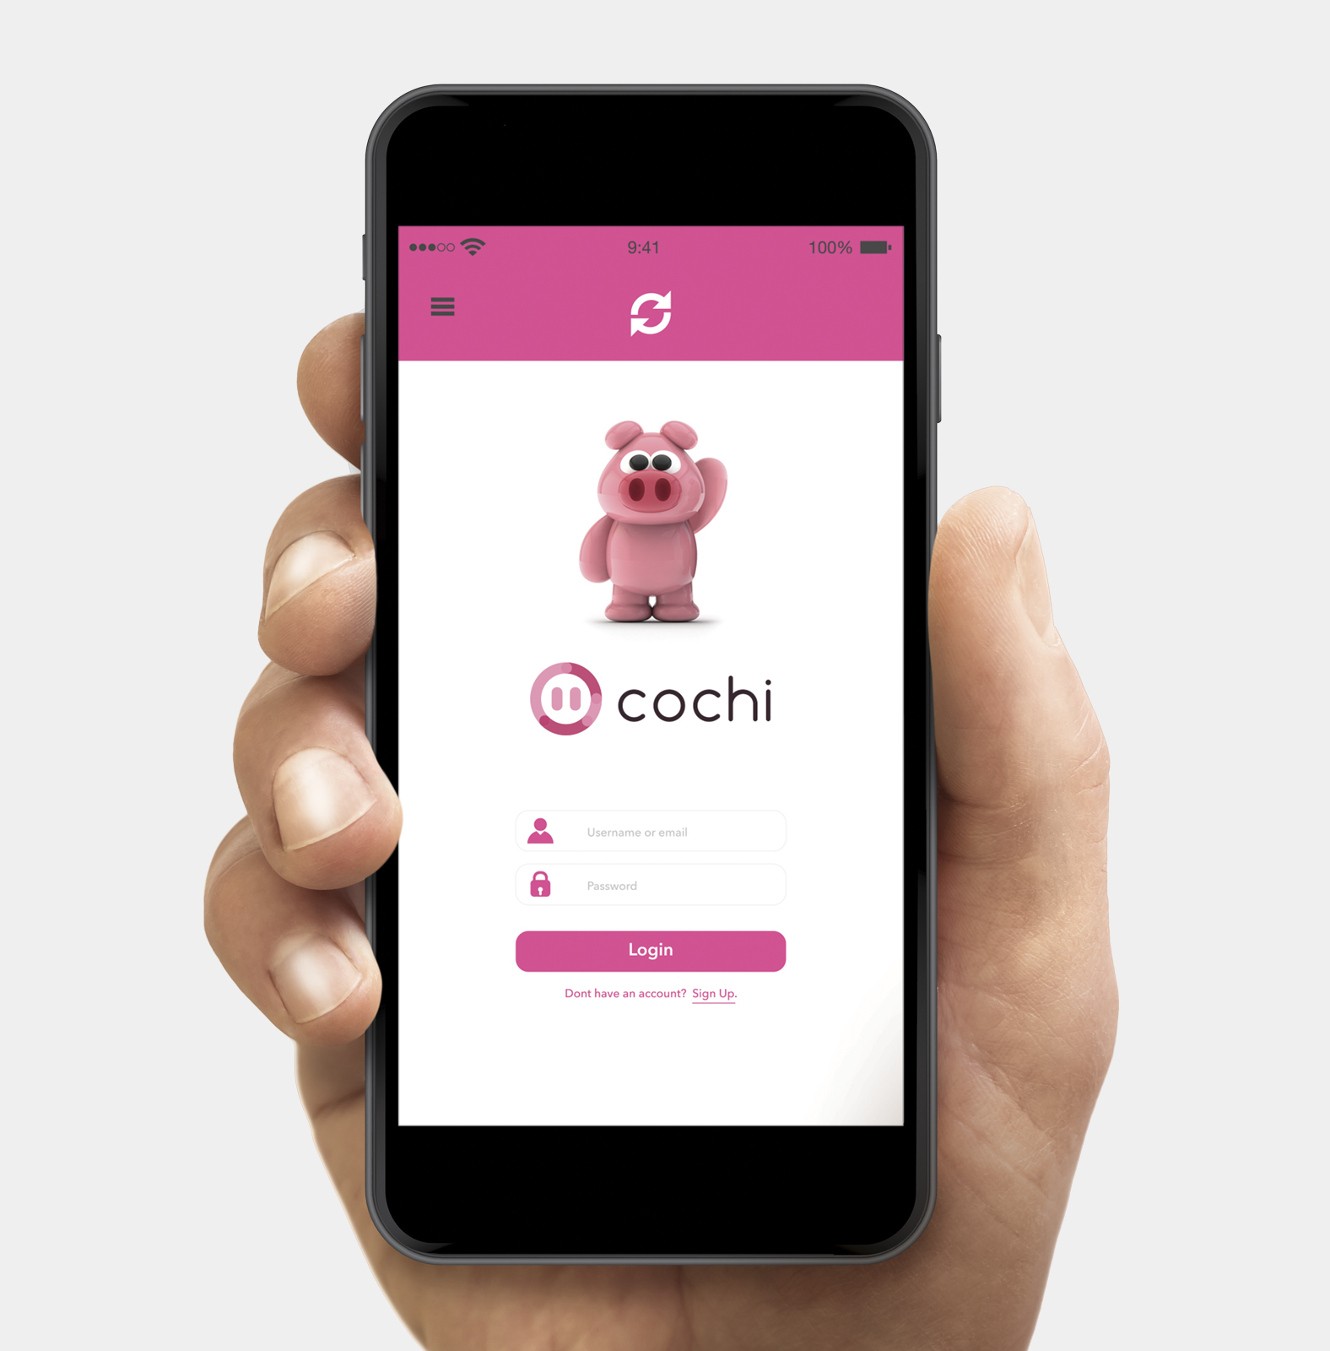
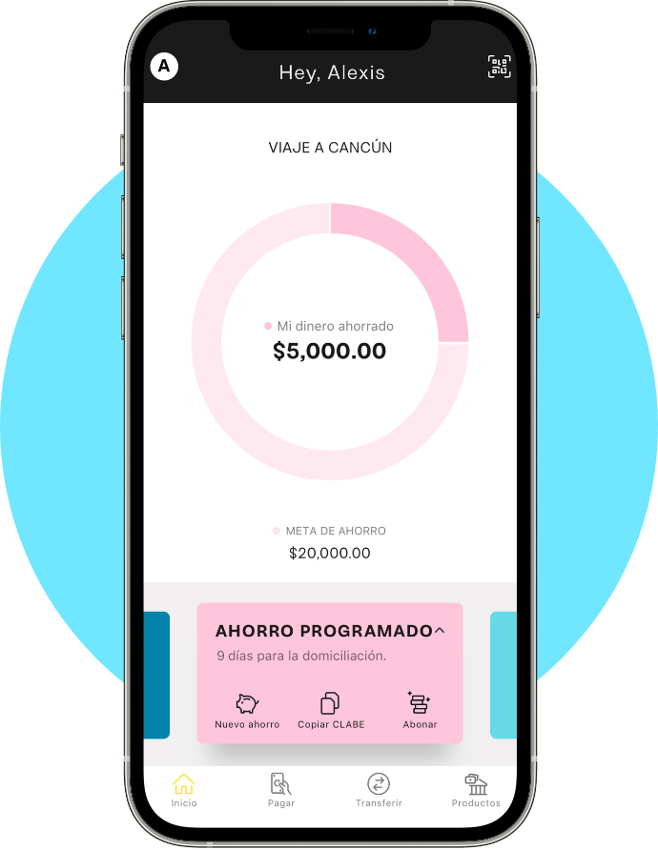
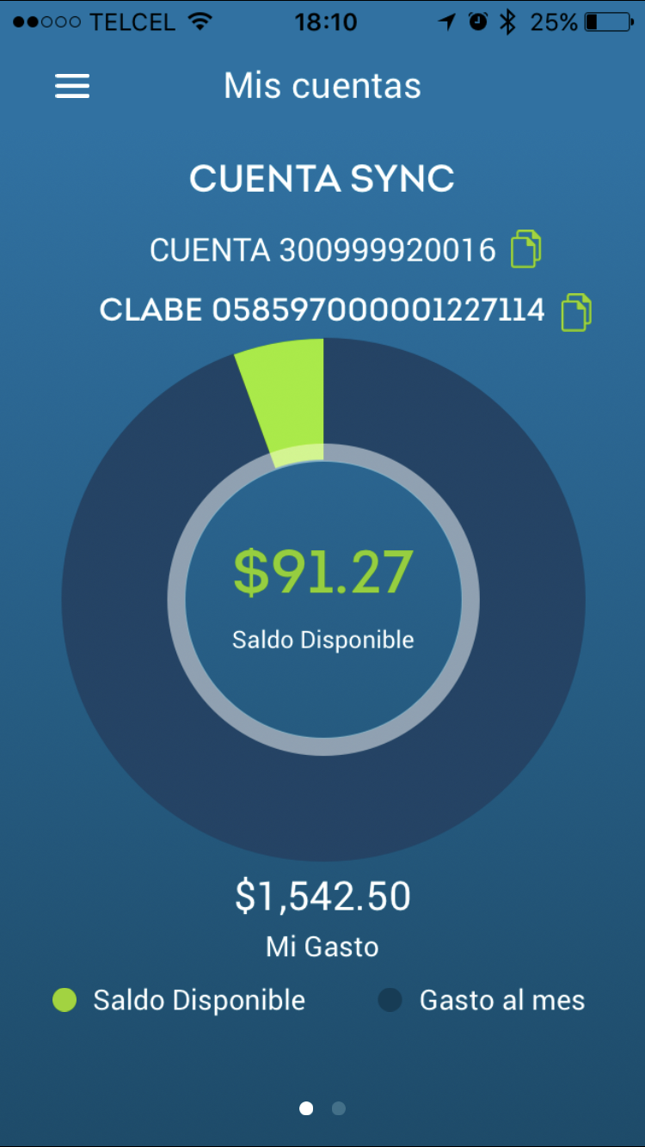

Nuestra historia
Nace cochi
Herramienta digital / Sistema de ahorro programado simple de usar y administrar.
Nace Banregio Labs
Bajo la dirección de Demetrio
Se llega + 5,000
Cuentas Sync
Benchmarking
Financiero y Tecnológico
Manuel Rivero
asume la Dirección
de Banregio
2014 - 2017
Proyecto escucha
Para conocer la voz del cliente
Se crea nuestro motor
de pagos.
Creamos Banregio Sync
La primera cuenta en México con apertura 100% digital.

Slide 4








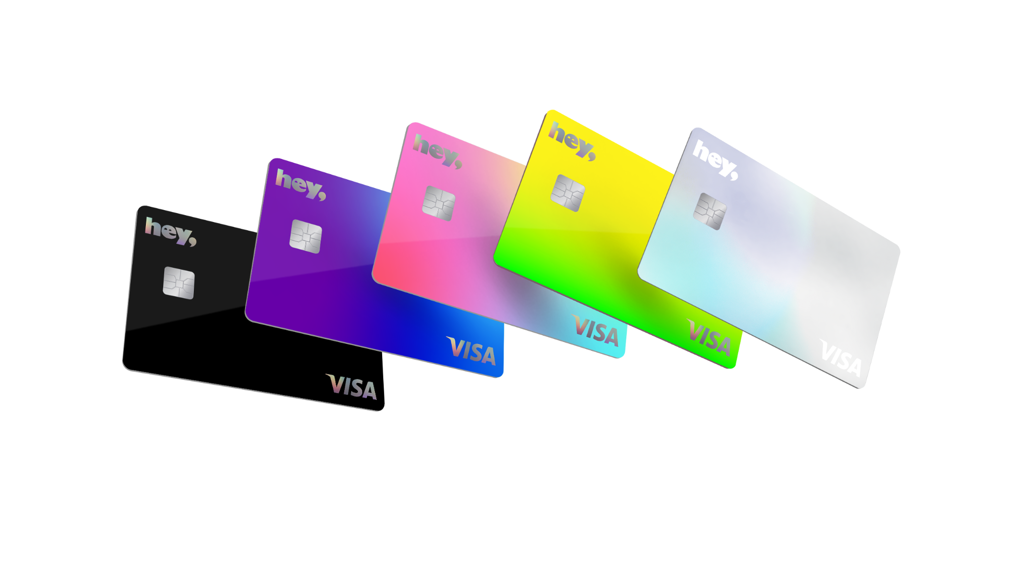
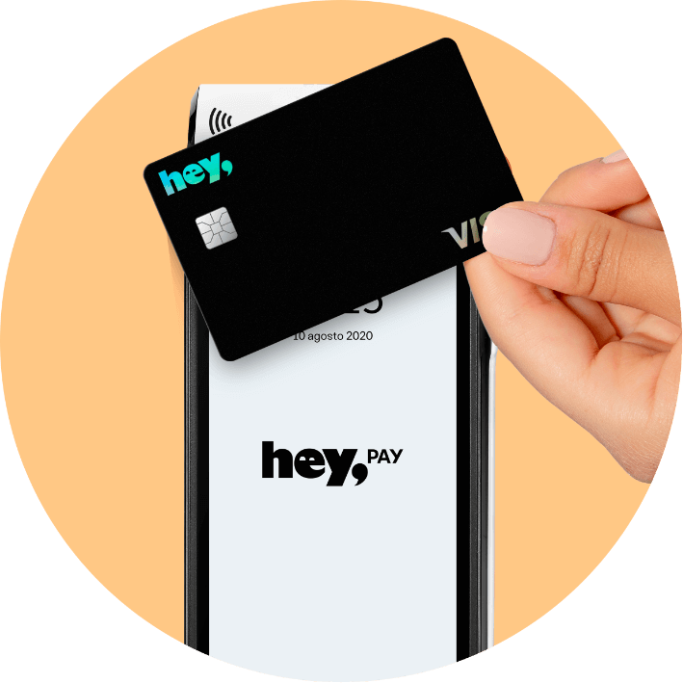

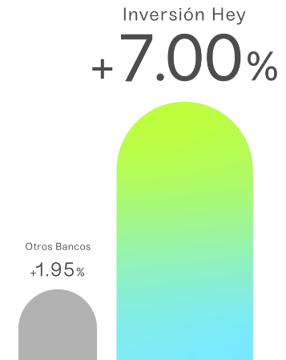
Nuestra historia
Nos
independizamos
de Banregio
Asume la dirección
de Hey
Evolucionamos la oferta de Sync para dotarla de más productos y servicios financieros fáciles de contratar y desde la App.
Lanzamos Acciones
y fondos de inversión
+ Oferta
Presentamos
Hey, Pago para empresarios
+ 20,000
Cuentas de
Ahorro
Creamos Hey,
Shop
Una plataforma de
compras online
+ 100,000 Usuarios activos
2018 - 2019
2020
2021
Lanzamos Colección 2021
Compuesta de 5 diseños.
Nace Ahorro
Hey y Tarjeta de Crédito Hey
Productos centrales
Lanzamos nuestra
App 2.0
Tasas
más altas
+ 25,000 Tarjetas de Crédito
+ 40,000
Cuentas Hey

Slide 5
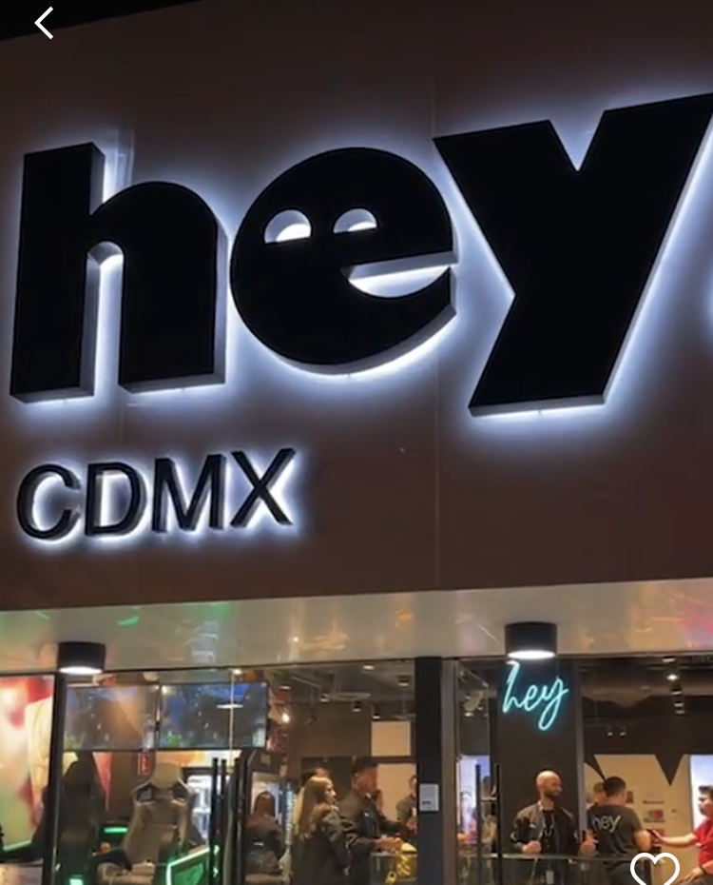




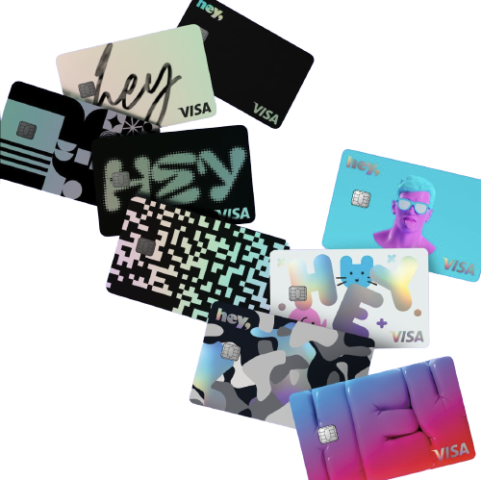



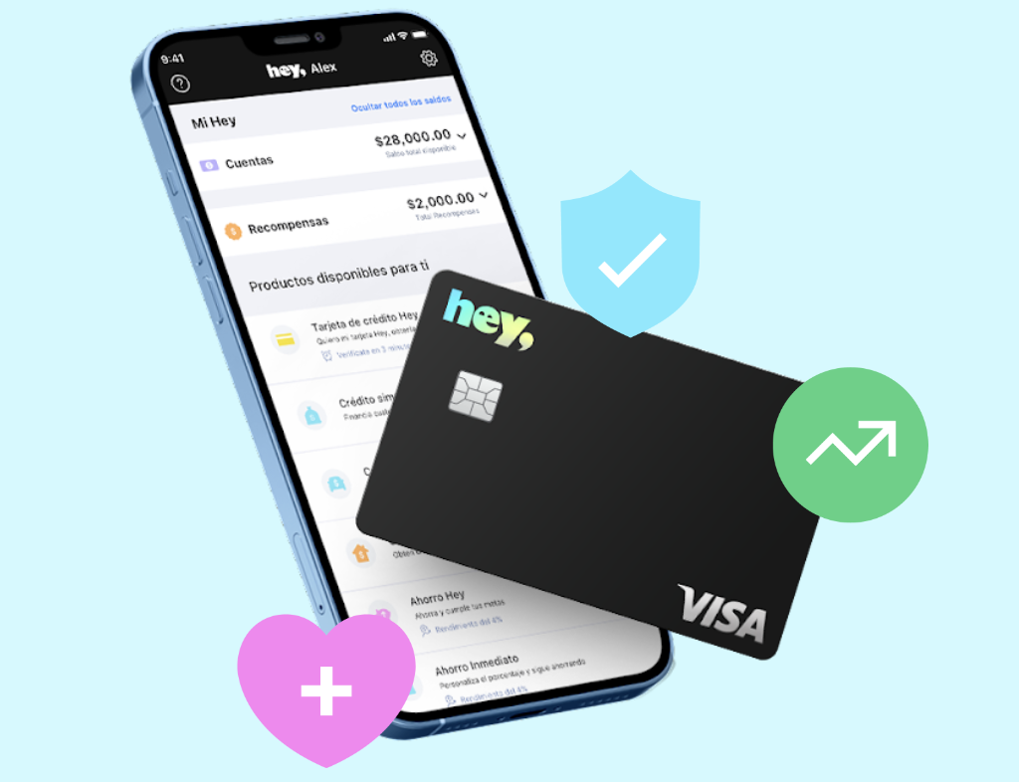
Nuestra historia
Lanzamos colección Cosmos
Una colección inspirada en la frontera entre lo digital y lo físico,
Lanzamos TDC con *Garantía
Una tarjeta especial *mejorar su historial crediticio.
Nueva app, tarjetas diseñadas por clientes.
Se inaugura,
Hey, Fan Shop
Masaryk 25
Tienda de Experiencias
+23 mil puntos para manejar tu dinero
2022
2023
Puntos Hey
Tangibilizar la marca
Crédito personal Hey: on demand
Facilidad de contratar Crédito Personal Hey por medio de la app.
Hasta 9% en Inversión
tasas competitivas para crecer su dinero.
Lanzamos colección
Pop
inspirada en la cultura pop y los medios digitales.
+580,000
Clientes activos ¹
del segmento de
personas.

Slide 6

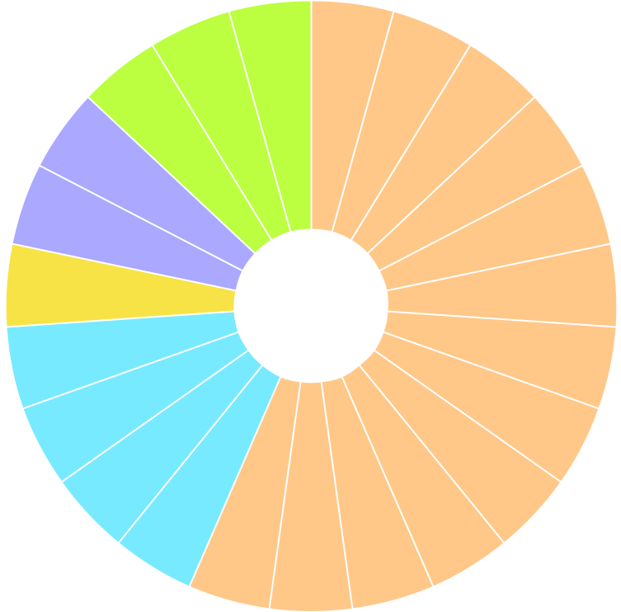





Ecosistema de soluciones
Inversiones alternativas
Hey, Banco es un ecosistema de soluciones tecnológicas
y financieras que buscan impulsar el bienestar financiero de personas y negocios.
Débito
Acciones fraccionadas
Ahorro
Fondos de Inv.
Soluciones tecnológicas
Capitales
Inversión
Business Process Outsourcing
TDC
Software as a Service
Crédito Personal
MKT y Media
Mkt y Contenido
Crédito de Auto
Banca Personas
Soluciones Avanzadas
Crédito Hipotecario
+500K
Clientes que confían en nuestro universo de soluciones financieras y de tecnología en toda la República.
Interredes
Débito
Ecommerce
Inversión
Soluciones de Pago
Terminal Punto de Venta
TDCE
Crédito Simple
Crédito Revolvente
Seguros
Banca Negocios

Slide 7
Sobre el reto

Slide 8
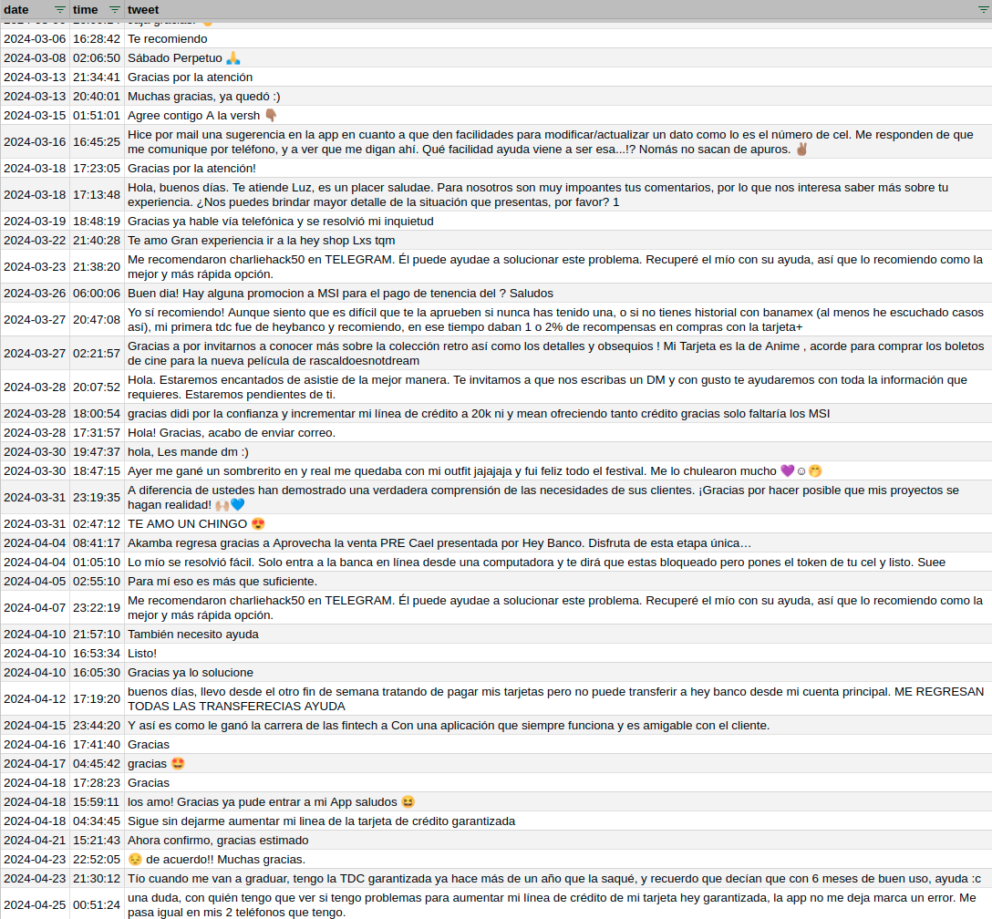

Hey, Inteligencia
2024
Dataset
/ twitter
Ideas
Análisis de sentimiento
Tópicos (servicio, tarjetas, app, promociones, recompensas, tasas, seguros, etc.)
Series de tiempo (anomalías, estacionalidad, etc.)
Visualización
Business Insights

Slide 9
Recomendaciones
Identifica e investiga más de problema a resolver
Explora los datos y resuelve dudas
Usa principalmente los datos proporcionados
Puedes usar fuentes de información adicionales (open source)
Genera 3-4 ideas y comentenlas en equipo
Elijan la que consideran genera más valor y comienza a trabajar
Piensa en MVPs
Usa a los mentores, todos tienen algo que aportar

Slide 10
Trabaja en Hey Banco

Slide 11

Inicia tu carrera profesional en Hey Banco
Agenda tu entrevista aquí y reúnete 1-1 con nuestros expertos durante el evento

